Slide 1
ЛЕКЦИЯ 5.
ГЕОПРОСТРАНСТВО И ГЕОСИСТЕМА В ГЕОГРАФИИ: ПОНЯТИЯ И СВОЙСТВА

Slide 2
ЦЕЛЬ ЛЕКЦИИ
Проанализировать понятия и свойства геопространства и геосистемы, их общность и отличия.

Slide 3
ПЛАН ЛЕКЦИИ
1. Геопространство и геопростраственные данные.
2. Геосистемы: понятие и характеристика.
3. Функции и динамика геосистем.
4. Свойства геосистем.
Notes:
Сегодня мы рассмотрим, как онлайн-платформы и социальные сети используются для продвижения туристического продукта. В современном мире digital-маркетинг стал ключевым элементом стратегий туристических компаний. Мы обсудим основные платформы, детализируем инструменты продвижения и разберем успешные кейсы.
Важно понимать, что интернет не просто упростил путешествия, но и кардинально изменил поведение туристов. Сегодня 82% путешественников ищут информацию о поездках в интернете, а 70% принимают окончательное решение о бронировании после просмотра отзывов и рекомендаций в социальных сетях.

Slide 4
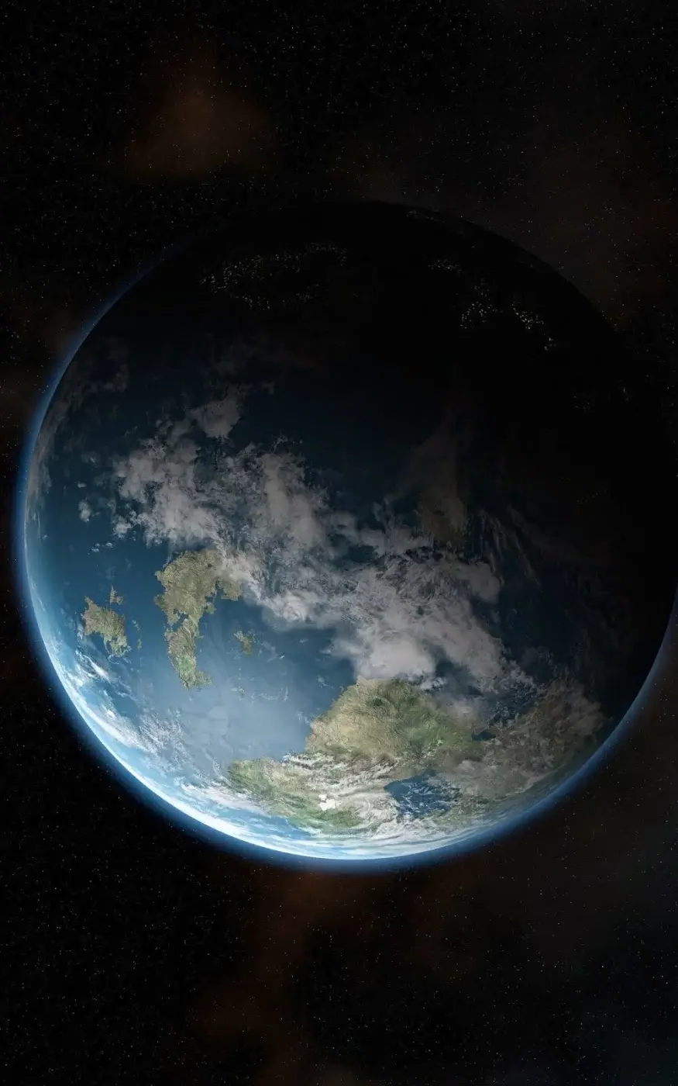
ГЕОПРОСТРАНСТВО
Геопространство — это пространство Земли с объектами и их взаимосвязями, включая положение, свойства и развитие.
Положение объектов определяется географическими координатами: широтой, долготой и иногда высотой.
Геопространство «квазидвумерное» из-за кривизны Земли и особенностей поверхности.
Расстояния между объектами можно измерять не только в метрах, но и во времени, ресурсах или усилиях.
Изучает взаимодействия объектов, их влияние друг на друга и на окружающую среду.
Notes:
Онлайн-платформы изменили индустрию туризма. Теперь туристы могут самостоятельно бронировать отели, находить отзывы, прокладывать маршруты. Онлайн-бронювання сокращает затраты времени и повышает удобство путешествий.
Пример: Представьте, что вам нужно поехать в Париж. Вы заходите на Booking, находите отель, читаете отзывы на TripAdvisor, смотрите видеообзоры на YouTube, а потом прокладываете маршрут в Google Maps. В итоге, весь процесс занимает несколько минут.

Slide 5
ГЕОПРОСТРАНСТВЕННЫЕ ДАННЫЕ
Геопространственные данные — информация об объектах и явлениях с точным положением на Земле. Включают: форму, размер, координаты, высоту над уровнем моря, скорость движения и другие характеристики.
Используются для создания карт, анализа среды, планирования городов и мониторинга природных процессов.
Делятся на два типа:
Векторные данные — объекты представлены точками, линиями и полигонами (например, шейп-файлы, GeoJSON).
Растровые данные — объекты представлены сеткой пикселей, где каждая ячейка имеет значение (например, ортофото, цифровые модели рельефа).
Дополнительно каждый объект имеет атрибутивные данные — описание характеристик объекта: название, тип, площадь, длина, категории и др.

Slide 6
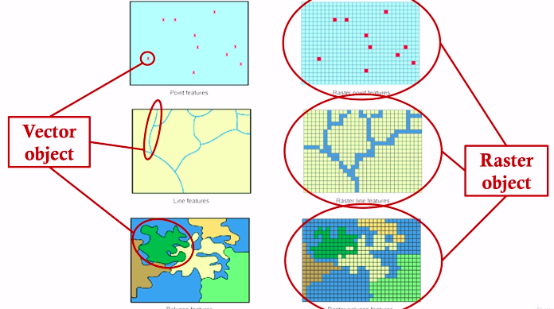

Slide 7
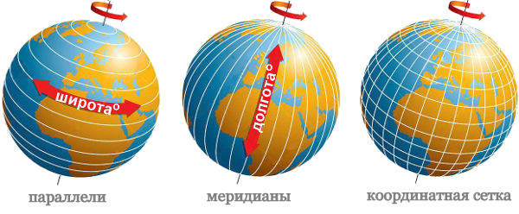
ГЕОГРАФИЧЕСКАЯ СИСТЕМА КООРДИНАТ И ГЕОПРИВЯЗКА
Для точного определения положения объектов на Земле используется гео система координат.
Линии широты — горизонтальные, параллельны экватору. Линии долготы — вертикальные, соединяют полюса Земли.
Положение определяется в градусах (°), иногда с указанием минут и секунд.
Геопривязка — присвоение координат объектам (векторным или растровым), чтобы точно разместить их на карте. Геокодирование — присвоение координат адресам или местоположениям (город, улица, страна).Оба процесса позволяют связать данные с конкретным местом на Земле.
Notes:
Instagram – визуальный контент, сторис, рилсы.
Facebook – реклама и группы путешественников.
TikTok – короткие видео с трендовым контентом.
YouTube – видеообзоры и блоги.
Pinterest – вдохновение для путешественников.
Каждая платформа имеет свои особенности. Например, TikTok отлично подходит для вирусного контента, а YouTube – для подробных обзоров маршрутов.

Slide 8
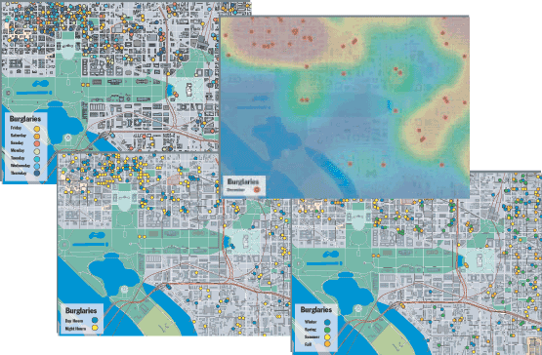
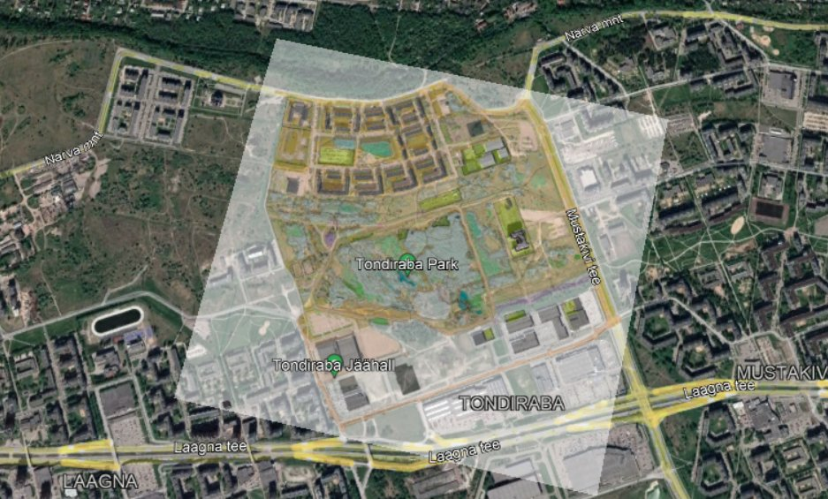
Геопривязка
Геокодирование

Slide 9
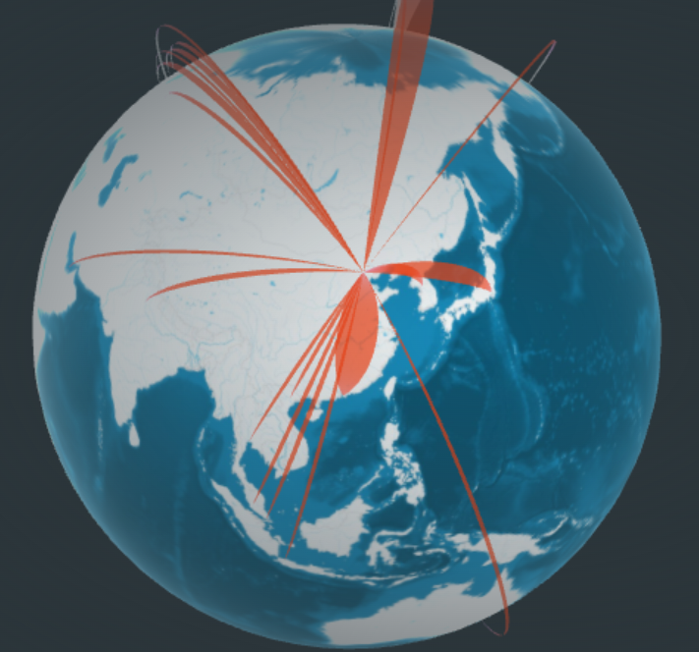
СВОЙСТВА ГЕОПРОСТРАНСТВА
Положение объектов — определяется относительно координатной сетки (широта, долгота, высота).
Взаимосвязи объектов — изучает не только сами объекты, но и их влияние друг на друга.
Свойства поверхности — включает замкнутость, кривизну и анизотропность (направления различаются по значимости).
Измерение расстояний — расстояния можно учитывать не только в метрах, но и во времени, затратах ресурсов или усилиях.
Примеры использования: анализ территорий, планирование городов, мониторинг природных явлений, моделирование в GIS и навигационных системах.
Notes:
Тревел-блогер может описать своё путешествие так, чтобы подписчики захотели повторить его маршрут. Чем подробнее и эмоциональнее рассказ, тем больше вовлечённость аудитории.

Slide 10

ГЕОСИСТЕМЫ - ПОНЯТИЕ И ХАРАКТЕРИСТИКА
Геосистема — территориальная система, в которой природные компоненты связаны между собой и взаимодействуют с обществом.
Понятие введено В. Б. Сочавой (1963) для объектов физической географии.
Применяется для любых территориальных комплексов: природные (леса, реки, горы); социальные (города, населённые пункты); природно-социальные и экономические комплексы
Геосистемы — территориальные и системные, в отличие от обычных систем (например, технических или биологических).
Характеризуются структурой, взаимосвязями компонентов и их функциями.
Notes:
Контент, созданный пользователями, обладает высокой степенью доверия. Люди чаще доверяют реальным отзывам и личному опыту, чем рекламным постам.
Пример: Если турист выкладывает фото с красивого пляжа и отмечает его локацию, это может привлечь новых посетителей без каких-либо затрат на рекламу.

Slide 11
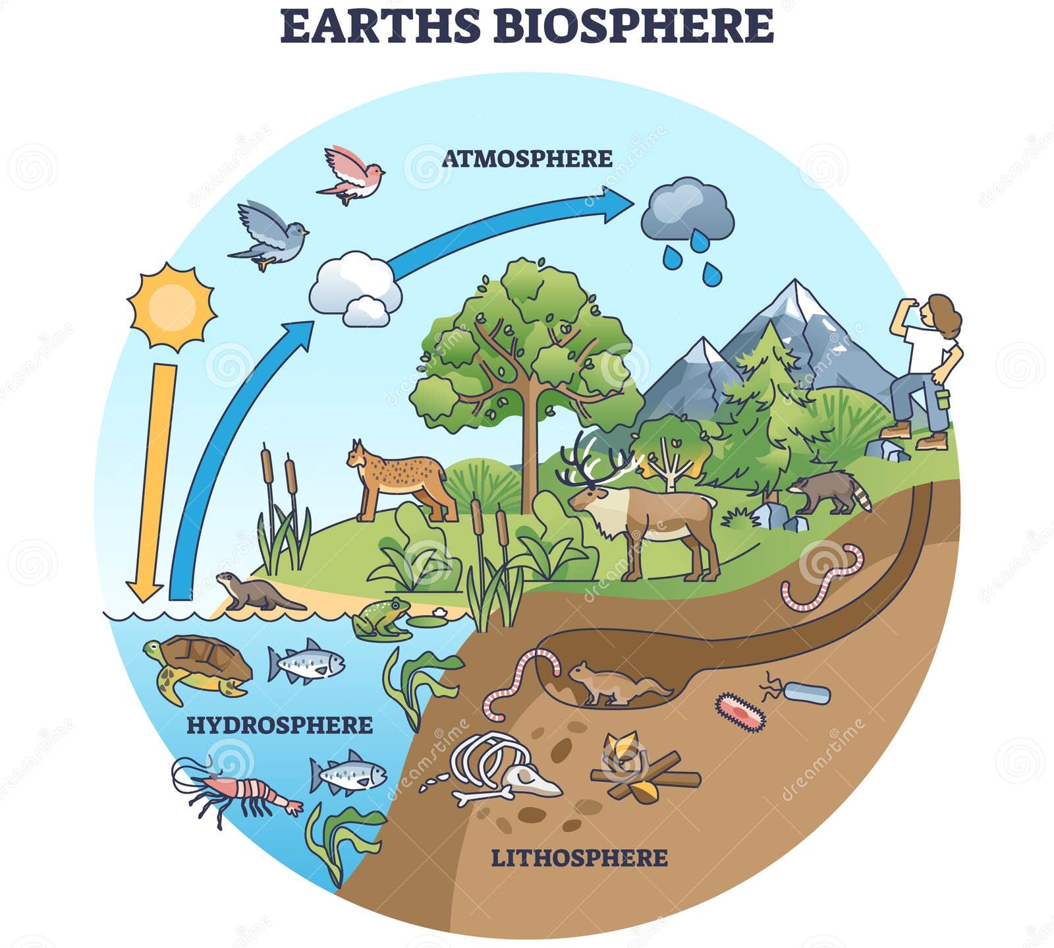
КОМПОНЕНТЫ И СВЯЗИ ГЕОСИСТЕМ
Компоненты геосистем — крупные части, из которых состоят геосистемы: Атмосфера; Литосфера; Гидросфера; Биосфера.
Элементы — более мелкие части компонентов, характеризующие отдельные свойства или состояния.
Связи — определяют целостность и устойчивость геосистемы:
Вертикальные — между компонентами внутри геосистемы
Горизонтальные — между разными геосистемами
Связи могут быть односторонними, двусторонними, прямыми, обратными, положительными или отрицательными.
Взаимодействие компонентов обеспечивает обмен веществом, энергией и информацией и влияет на динамику системы.
Notes:
После внедрения SEO-оптимизации, сайт отеля Burj Al Arab увеличил органический трафик на 75% за 6 месяцев.

Slide 12

ФУНКЦИИ И ДИНАМИКА ГЕОСИСТЕМ
Функционирование геосистем — совокупность процессов движения, обмена и трансформации вещества, энергии и информации, обеспечивающая устойчивое состояние системы.
Динамика геосистем — изменения внутри системы, не меняющие её основных характеристик.
Эволюция геосистем — необратимые изменения, приводящие к изменению структуры и свойств системы. Геосистемы адаптируются к внешним и внутренним факторам, сохраняя целостность через обмен ресурсами.
Примеры функций: поддержание климата, водного режима, плодородия почв, связей между природой и обществом.

Slide 13
СВОЙСТВА ГЕОСИСТЕМ
Устойчивость — способность сохранять основные свойства и функционирование при внешних воздействиях.
Саморегулирование — поддержание типичных состояний, режимов и связей между компонентами.
Унаследованность — наличие элементов, возникших при прежних условиях, но продолжающих функционировать.
Гетерохронность — сосуществование элементов разного возраста внутри системы.
Инерционность — способность некоторых элементов сохраняться, даже если изменился режим геосистемы.
Лабильность — способность отдельных элементов изменяться с разной скоростью.
Эмерджентность — появление новых свойств, которых нет у отдельных компонентов по отдельности.

Slide 14
ЗАКЛЮЧЕНИЕ
Геопространство — это не только место расположения объектов, но и их взаимодействие и развитие.
Геопространственные данные позволяют анализировать территорию, создавать карты и принимать обоснованные решения.
Геосистемы — сложные территориальные системы, объединяющие природные и социальные компоненты.
Свойства геосистем (устойчивость, саморегулирование, эмерджентность) обеспечивают их стабильность и способность к адаптации.
Понимание различий и сходств между системой, геосистемой, ПТК и ландшафтом помогает правильно оценивать процессы на Земле и управлять ресурсами.
Notes:
Контекстная реклама — это объявления, которые показываются пользователям на основе их предыдущих действий в интернете. Такая реклама может появляться на разных ресурсах: на веб-сайтах, в приложениях и в Поиске. Она строится на алгоритмах, которые анализируют контекст страницы или профиль интересов пользователя

Slide 15
СПИСОК ИСПОЛЬЗОВАННОЙ ЛИТЕРАТУРЫ
Основная литература
Гальцова В.В., Дмитриев В.В. Практикум по водной экологии и мониторингу состояния водных экосистем. — СПб.: Наука, 2007. — 364 с.
Сочава В.Б. Природные геосистемы. — М.: Наука, 1963.
Малиновский В.А. География: Учебник для вузов. — М.: Просвещение, 2015.
Савельева Л.П. Геоинформационные системы и картография. — М.: Логос, 2012.
Баженов Б.Н., Баженова Н.Н. Физическая география: учебное пособие. — М.: Академия, 2018.
Интернет-ресурсы
Федеральная служба государственной статистики. Геопространственные данные и геоинформационные системы. URL: https://www.gks.ru
ГИС-центр. Основы геоинформационных систем и данных. URL: https://gis-lab.info
Wikipedia. Geosystem. URL: https://en.wikipedia.org/wiki/Geosystem
National Geographic. Spatial data and GIS. URL: https://www.nationalgeographic.com
Notes:
Literature:
1.N. Ilyina, E.N. Touring: organization of activity : training for students of higher educational institutions tourist profile (in Russian) / Elena Nikolaevna Ilyina. - Moscow: Finance and statistics, 2007. - 250, [6] p.
2. Tyncherova Z. V. Basics of planning and organization of tourist activity : a manual / Z. V. Tyncherova, G. F. Yagofarov. - Almaty: [B. I.], 2003.- 118, [2] p.
3. Timokhina T.L. Organization of reception and service of tourists : a textbook for students on special. 080502 "Economics and management at the enterprise of service sector" / Tatiana Leopoldovna Timokhina. - Published 3rd, interrupting and additional - M.: FORUM-INFRA-M, 2009.- 351, [1] p. - (Higher education).
4. Durovich A. P. Tourism organization : a textbook / [A. P. Durovich et al.]; edited by A. P. Durovich.- 3rd ed., Minsk: New knowledge, 2006.- 639, [1] p.
5. Mozhaeva N. G. Mozhaeva et al.]; under edition of A. A. Skamnitsky.- M.: Gardariki, 2008.- 250, [6] p.; il.
6. Papyrian G.A. International economic relations. Economics of Tourism / Gevork Avetisovich Papiryan. - Moscow: Finance and Statistics, 1998. - 207, [1] p.
Internet Resources:
http://tourlib.net/ - Website "All about tourism - tourist library".
https://studbooks.net/turizm/-студенческая online library
Available online: Additional training material for preparation, colloquia, exams is available on your page at univer.kaznu.kz.

